Slide 1
贏向退後的勝利

Slide 2
拔河是一項歷史悠久的團隊角力運動，世界各地皆有拔河活動。
這項運動除了需要耐力，也需要團隊合作精神，還有練習過程中艱苦的汗水。

Slide 3
在高雄市立瑞豐國中裡，
有著一群熱愛拔河的學生…
她們除了要練耐力，

Slide 4
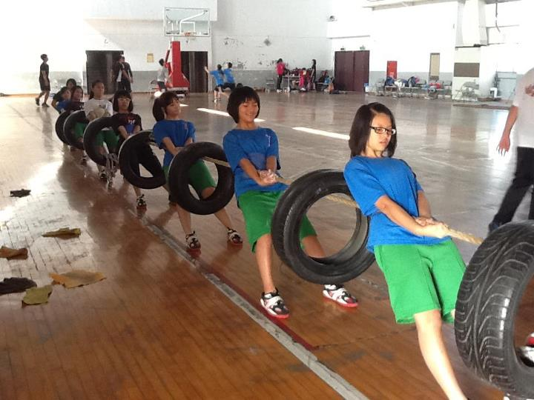
還要練定力，
實戰經驗也要充足，

Slide 5
別看她們像弱女子，
其實她們的力氣及拔河技巧可不容小覷

Slide 6
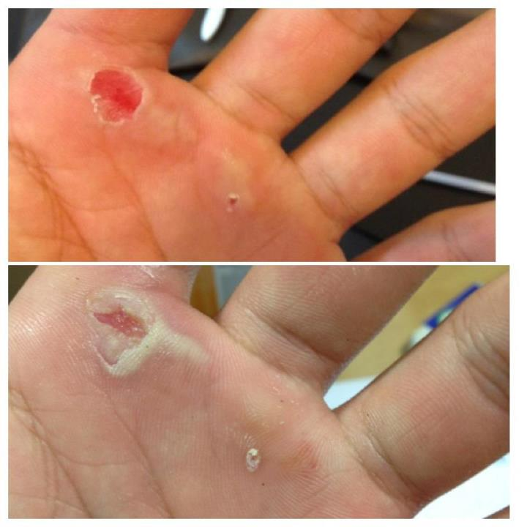
這群女孩兒們，
為了自己熱愛的運動，
不惜在她們幼嫩的手上，
留下一層一層的傷疤…

Slide 7
當時，我問她們，那些白白的和紅紅的是什麼，
她們笑著說，白白的粉是止滑粉，紅的是繭破了流的血。

Slide 8
她們一路上有輸有贏，
但即使輸了，她們也不會耿耿於懷，
用心練習，繼續充實自己。
有些人中途放棄，不願受這麼多傷，
但剩下的這些女孩們，
她們堅持下去，並越挫越勇…

Slide 9
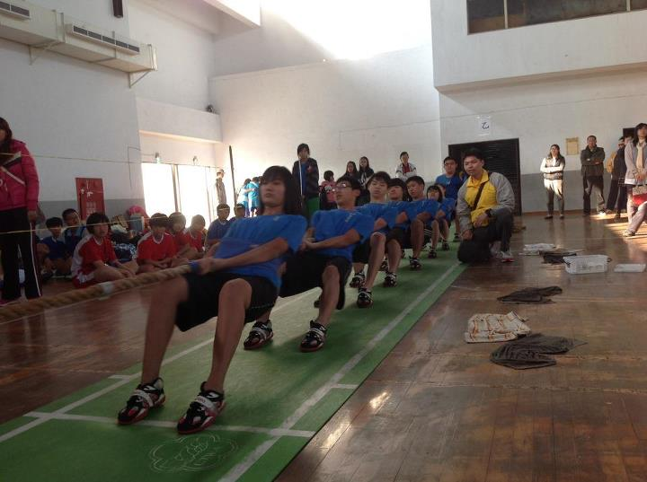
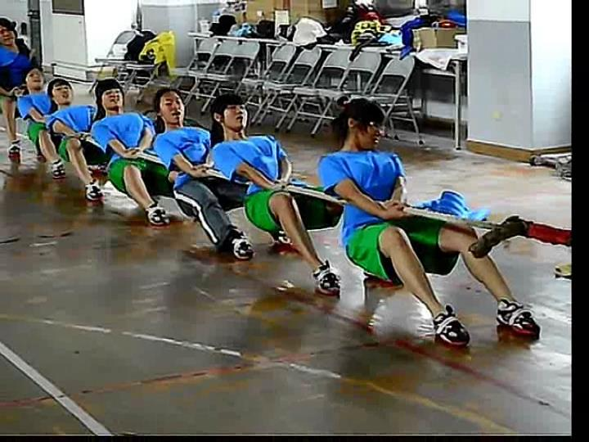
無論是參加友誼賽，

Slide 10
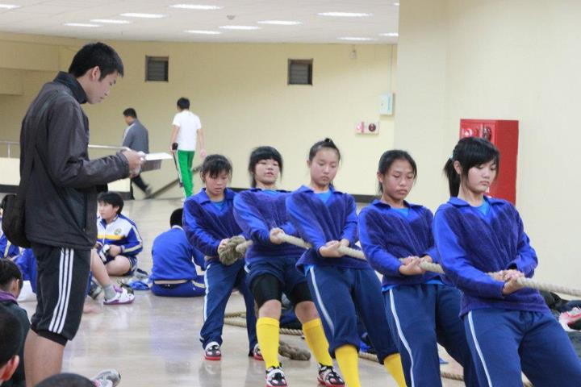
還是賽前暖身，
他們都認真看待…

Slide 11
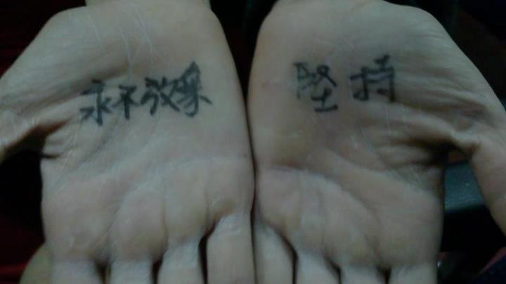
她們還會在手上寫鼓勵自己的話
為了贏得勝利，
她們在賽前得集結一心，
一起討論戰術，
她們說，
面對不同的對手，
要用不同的招數，
像是先防後攻或是重擊之類的。

Slide 12
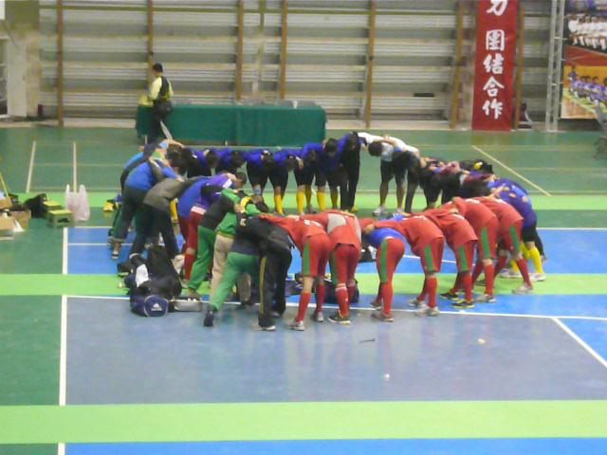
不論是在看台區的戰友們，
還是赴戰場的她們，
都會互相加油打氣，

Slide 13
一、二、殺！

Slide 14
一、二、殺！

Slide 15
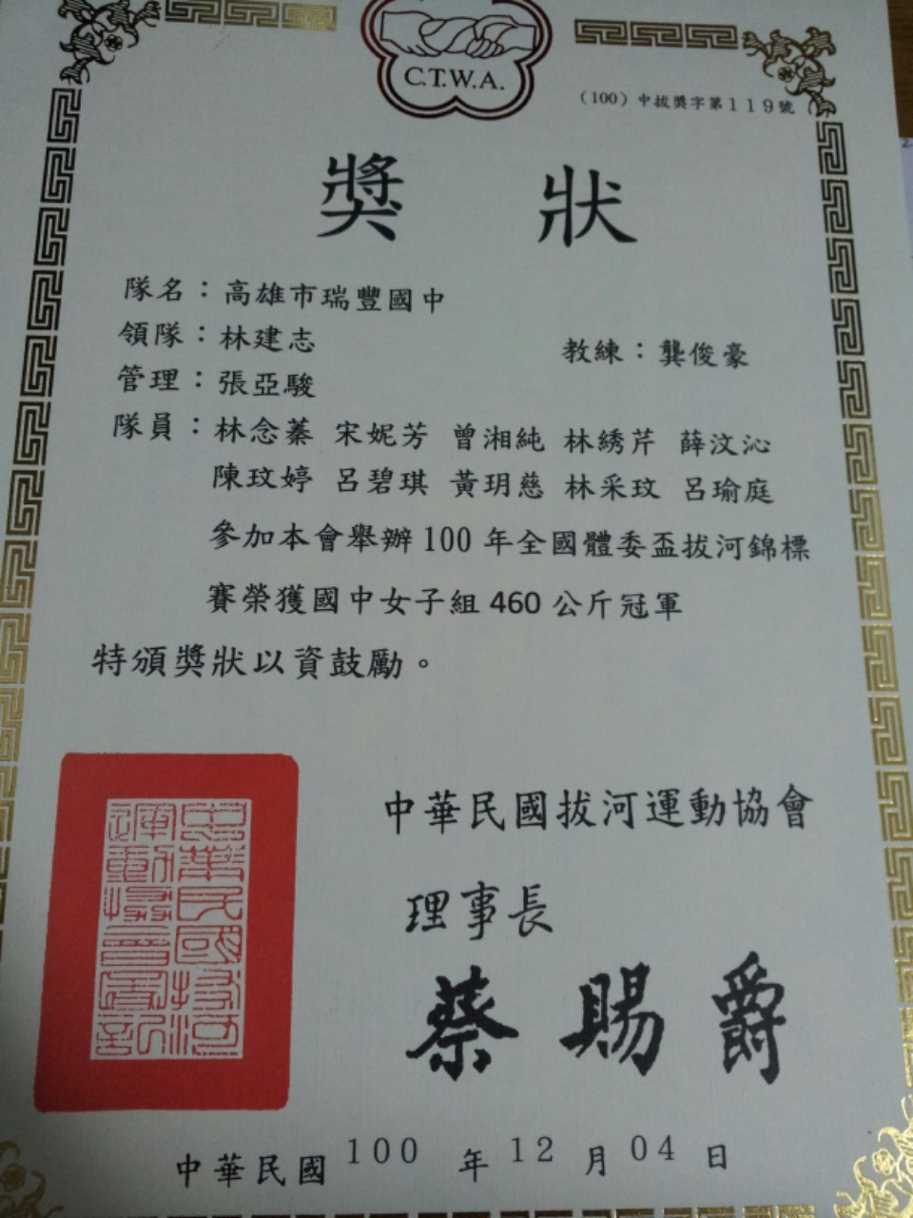
於是，她們努力了好久，
在國三的那年，
拿到了全國冠軍…
還有她們辛苦的教練，
也拿到了只有冠軍隊伍才有的最佳教練獎，
她們堅持不懈的精神，
讓全體瑞豐國中為他們喝采。

Slide 17
雖然她們現在已經邁入高中生活，
大家各奔前程，但她們偶爾也會聚一塊，
一起回到國中指導學弟妹，
我問她們會不會覺得上了高中不能繼續拔河而感到惋惜，
她們說，
她們熱愛拔河這項運動，
但只能當樂趣，
她們不覺得可惜，因為只要她們願意，
拔河永遠都可以在她們的生活中出現。

Slide 18
在訪談她們當中我感受到她們的努力， 雖然我並沒有親自體驗過但我感受到她們為了前進夢想的那份熱情， 過程經歷每個汗水，當看到自己的努力得到肯定時流下那真情的淚珠，叫人感動動情。

Slide 19
她們說，即使再累再苦，也都不想放棄，
不管是為了升高中時能靠競賽加分，
還是因為大家的感情深，
抑或真的深愛這份運動，
她們都不願意放開這份榮耀，
不管做什麼，大家都是一起，
一起流汗、一起歡笑、一起流淚、
一起贏向，退後的勝利。

Slide 21
製作學生：
李曉渝
陳佩鈺
指導老師：
許欣潔
THE END

